Slide 1
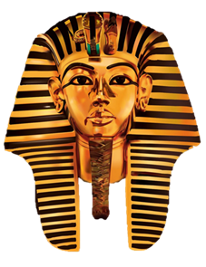
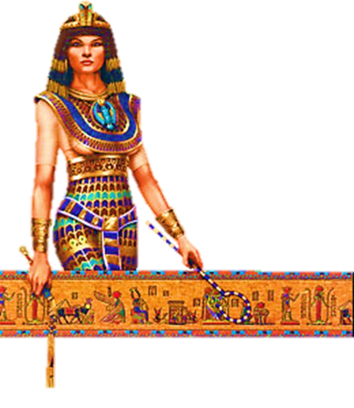
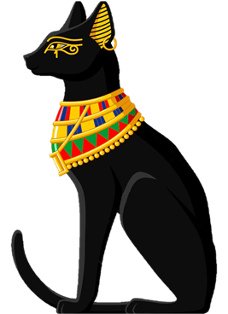
Гра-Квест «У пошуках скарбів Тутанхамона»

Slide 2
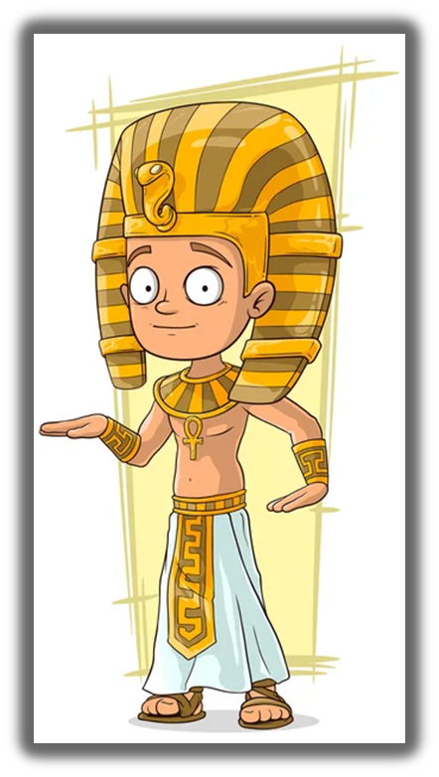
Тутанхамон
наймолодший давньоєгипетський фараон, який правив у 1333 - 1324 р.р. до н. е. Зійшов фараон на престол, коли йому було ще дев'ять років. Втім у досить юному віці він став одним із найзнаменитіших фараонів в історії. Він займався реставрацією споруд і храмів та будував нові. Отже, сьогодні ми відвідаємо його піраміду і знайдемо скарби.

Slide 3
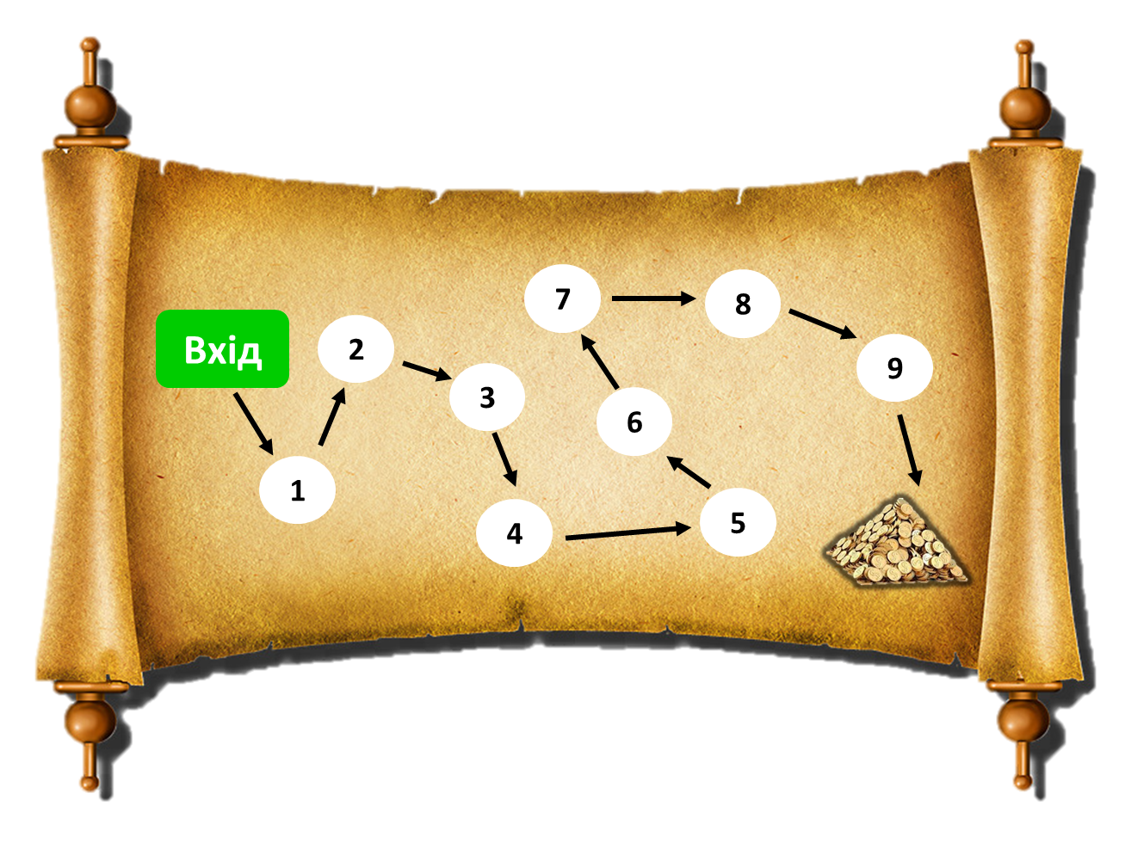
Мапа скарбів

Slide 4
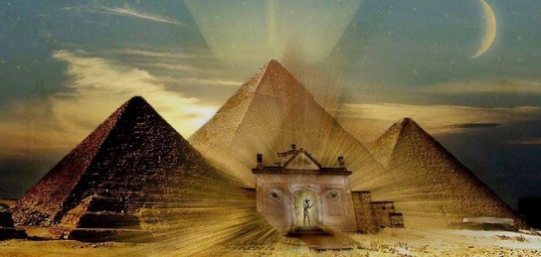
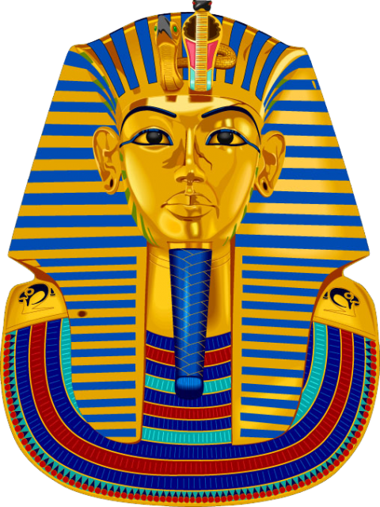
Вхід у піраміду

Slide 5
Загадки від Сфінкса
А, Б, В, Г, Д і кома – Всім мабуть уже відома Така клавішна структура. Звісно ж, це ….
Я не нишпорю в коморах, Не ховаюся по норах. Ковзаю по столу трішки, Бо комп’ютерна я ……
клавіатура
мишка
Ця всесвітня мережа Скільки знає – просто жах! З нею вчись ти працювати Теж багато будеш знати.
Я показую об’єкти, Фото-, відеопроекти. Я не плеєр, не мотор, А звичайний - ……
інтернет
монітор

Slide 6
Кімната 1

Slide 7
Знайдіть зайве слово
Зір
слух
інформація
смак
дотик
Телефон
камера
ножиці
плеєр
принтер
Ноутбук
лептоп
нетбук
бамбук
смартфон

Slide 8
Кімната 2

Slide 9
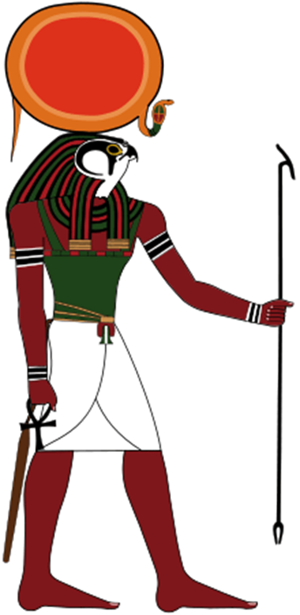
Порахуйте кількість кубиків

Slide 10
Кімната 3

Slide 11
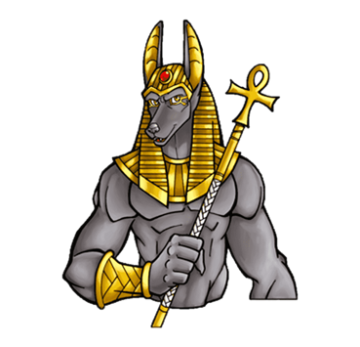
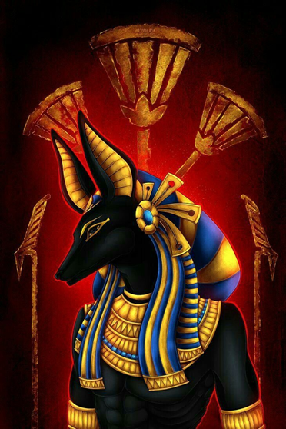
Розгадайте анаграму
амапрогр
програма
ритмалго
алгоритм
онавецьвик
виконавець

Slide 12
Кімната 4

Slide 13
Знайдіть пару
Гугл-хром
Тукспейнт
Пейнт
Пуск
Скретч

Slide 14
Кімната 5

Slide 15
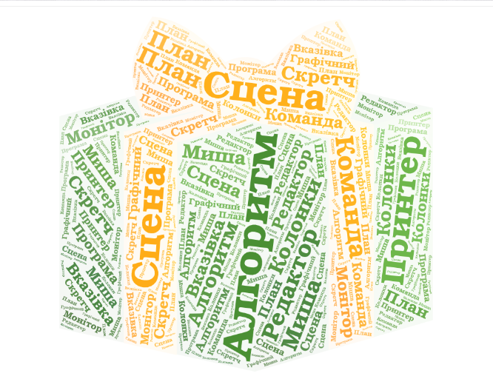
Знайдіть слова, що сховалися на малюнку
алгоритм
вказівка
сцена
програма
скретч
принтер
план
монітор
команда
миша
колонки
графічний редактор

Slide 16
Кімната 6

Slide 17
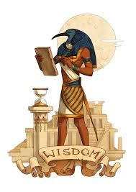
Знайдіть числа, яких не вистачає в піраміді
37
14
23
3
11
12
2
1
10
2

Slide 18
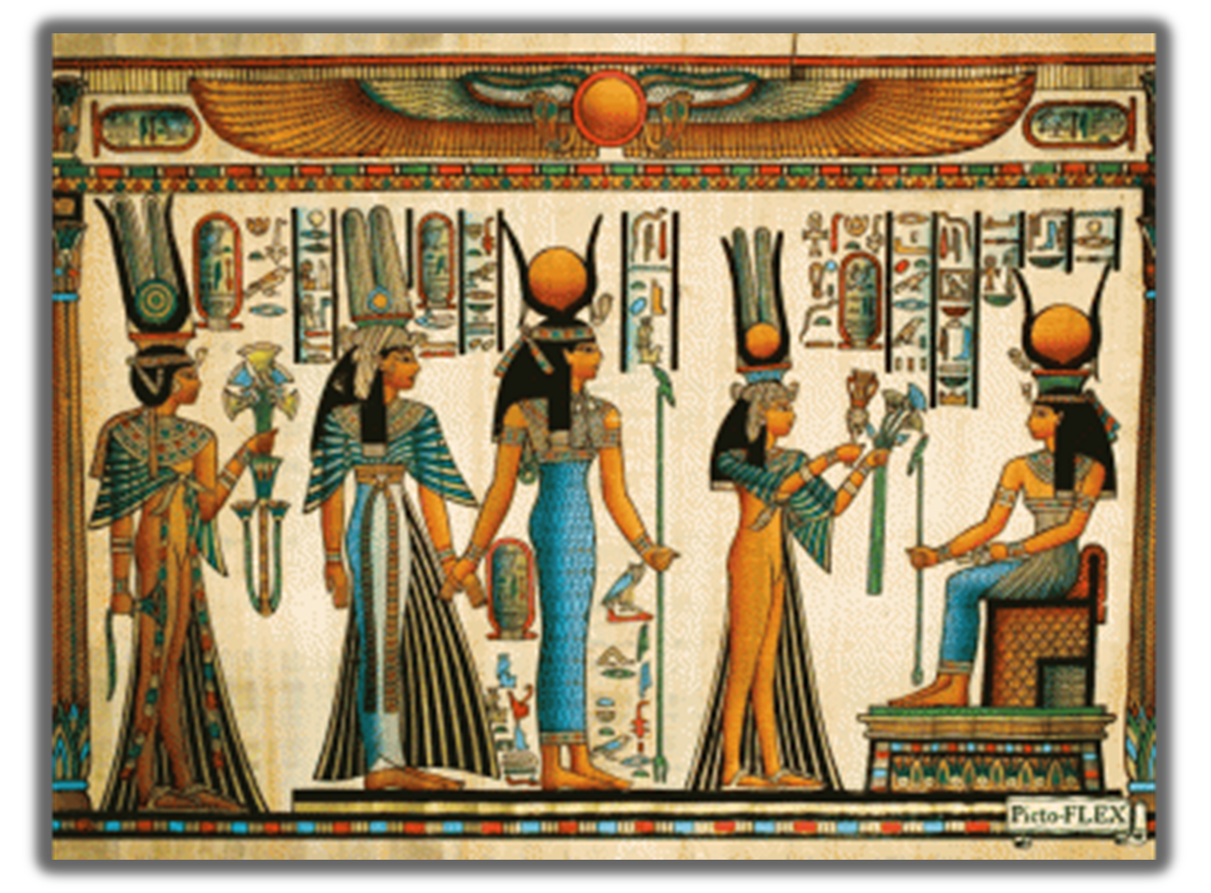
Кімната 7

Slide 19
Дайте відповідь: можна або ні
Включати або виключати комп’ютер без дозволу вчителя
ні
Працювати на уроці старанно та сумлінно
так
Торкатися комп’ютера вологими або брудними руками
ні
Самостійно усувати несправність в роботі комп'ютера
ні
Виконувати фізкультхвилинку
так
Змінювати налаштування комп'ютера
ні
Спокійно заходити в комп’ютерний клас
так

Slide 20
Кімната 8

Slide 21
Розгадайте ребус
Документ

Slide 22
Кімната 9

Slide 23
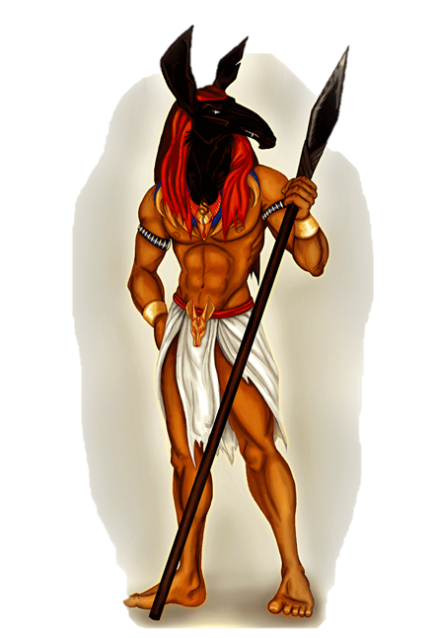
Віднайдіть стерті слова
Системний
блок
Робочий
стіл
Графічний
редактор
Головне
меню
Тукс
пейнт
Комп’ютерна
програма
Панель
інструментів

Slide 24
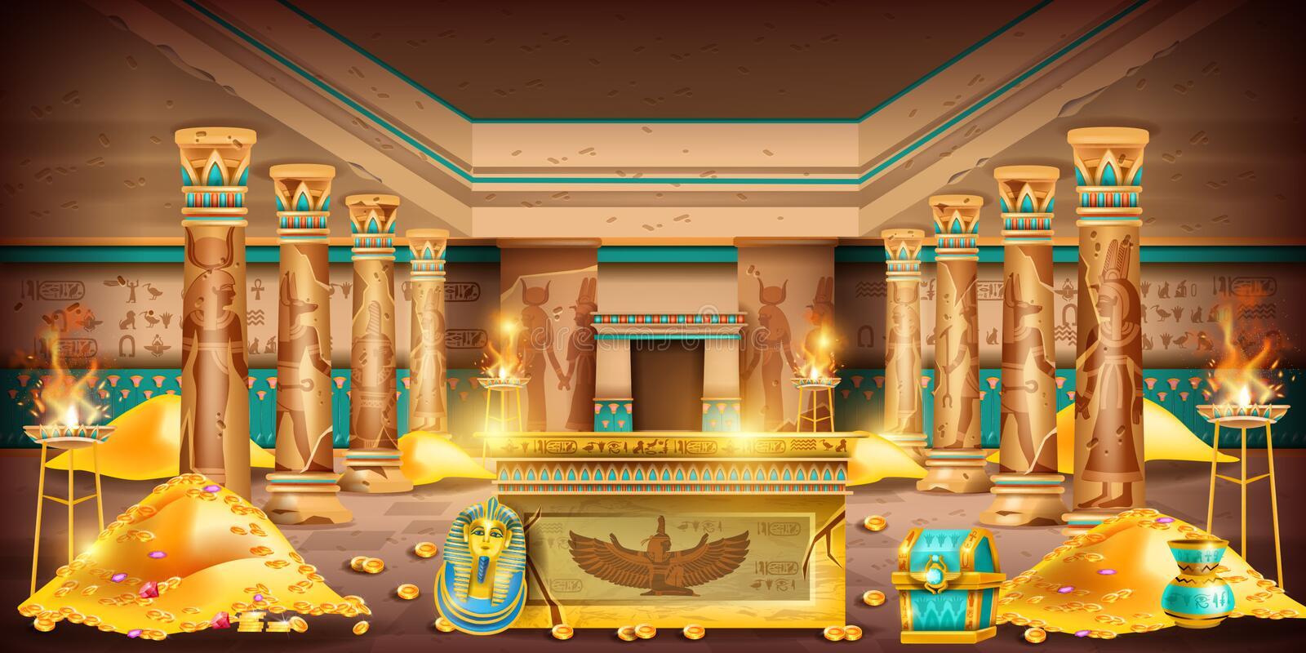
Вітаю! Ви виконали всі завдання та знайшли скарби!

